Slide 1

Machine Learning &
Électronique Sécuritaire
Corentin MADRE - Apprenti en Intelligence Artificielle - ARCYS
2018 - 2019

Slide 2
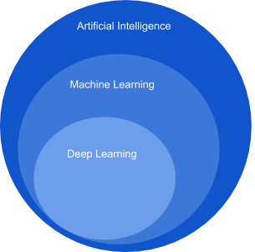
Définition du Machine Learning
2
« Le Machine Learning ou Apprentissage Automatique, est un champ d'étude de l'Intelligence Artificielle qui confère aux machines la capacité d'apprendre seules, à partir de données fournies, sans être explicitement programmées. »
Notes:
C'est-à-dire que la machine est capable d'apprendre par elle même, contrairement à la programmation où elle se contente d’exécuter à la lettre des règles prédéterminées.

Slide 3
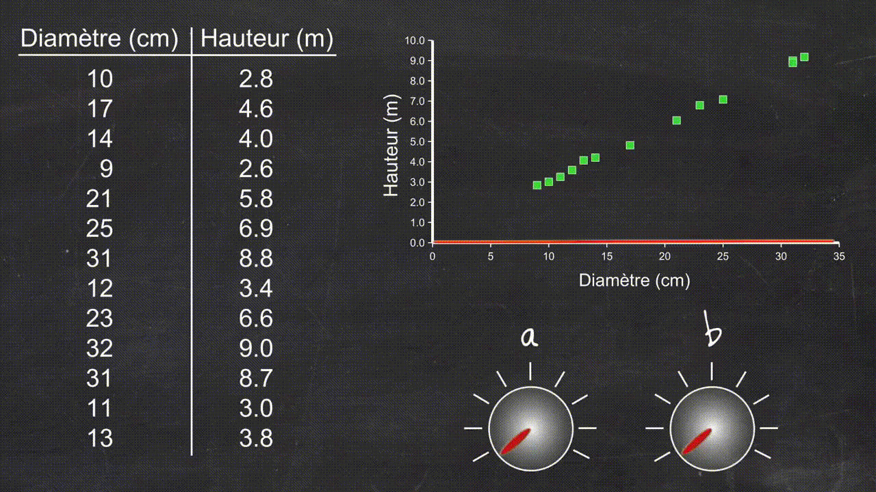
Illustration
3
Source : Science étonnante - Le Deep Learning

Slide 4
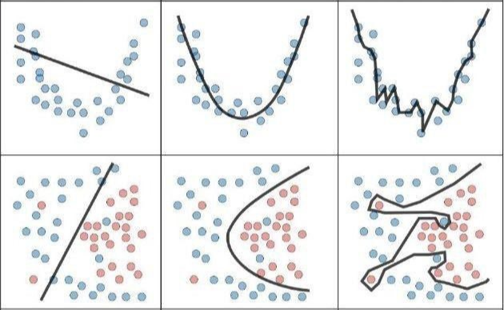
Types d'apprentissage
4
Apprentissage supervisé : données fournies étiquetées
régression :
classification :
Apprentissage non supervisé : données fournies non étiquetées

Slide 5
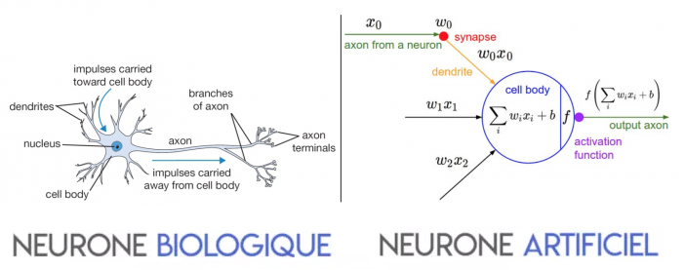
Modèle d'un neurone
5
Neurone biologique : cellule du système nerveux spécialisée dans la communication et le traitement d'informations.
Neurone artificiel : fonction mathématique imitant le fonctionnement d'un neurone biologique.

Slide 6
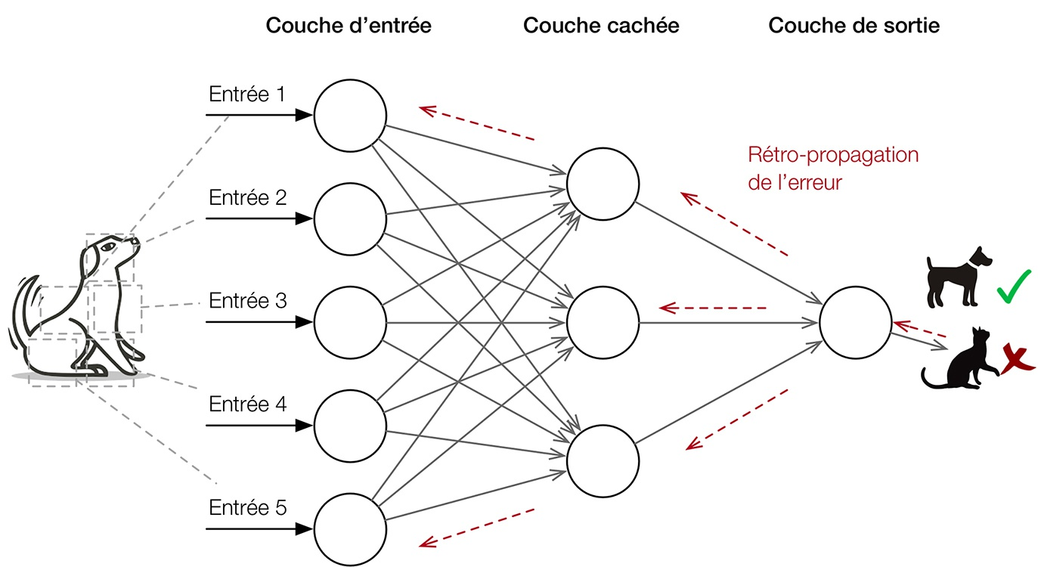
Réseaux de neurones
6

Slide 7
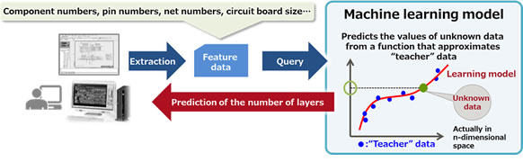
Applications existantes pour l'électronique
7
Régression :
Déterminer le nombre de couche dans un PCB selon :
nombre de composants
nombre de pins
complexité du routage / connections logiques
taille maximale du PCB
Application développée par Fujitsu

Slide 8
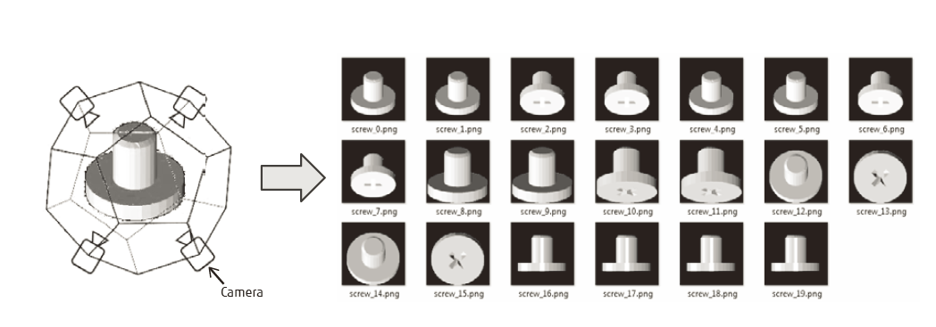
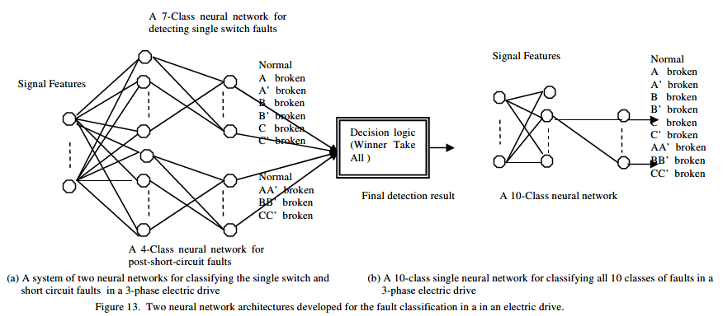
Applications existantes pour l'électronique
8
Classification :
Détection automatique des composants
Détection des anomalies / défaillances du circuit

Slide 9
Travaux réalisés
9
Objectifs :
Explorer les opportunités d'utiliser l'Intelligence Artificielle appliquée à l'électronique sécuritaire.
Démontrer l'efficacité du Machine Learning dans la résolution des problématiques liées à l'électronique.
Automatiser la conception d'un circuit électronique.

Slide 10
Prédiction des valeurs de composants dans un circuit électronique
10

Slide 11
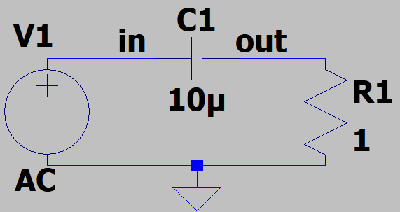
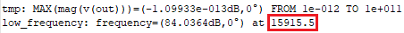
Filtre CR - Passe-haut
11
fréquence de coupure
Résistance R1
Condensateur C1
Prédictions
Simulation du schématique avec LTspice
Notes:
déterminer R et C à partir de la fréquence de coupure

Slide 12
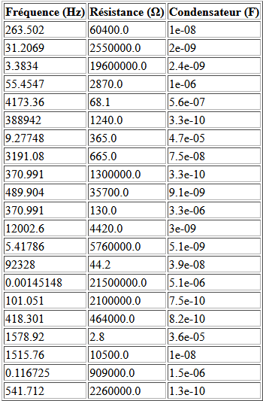
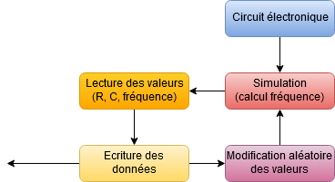

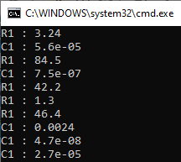
Génération des données
12

Slide 13
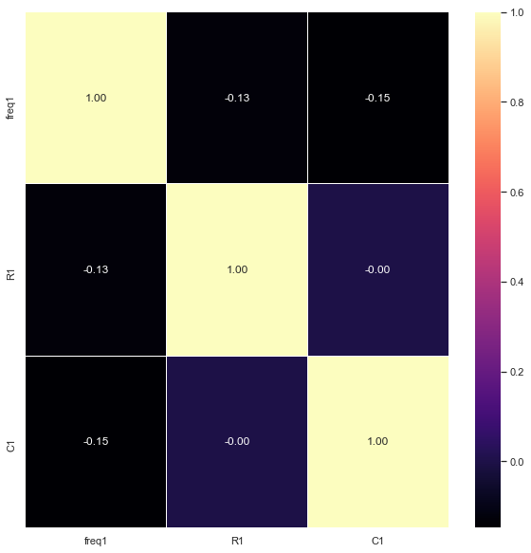
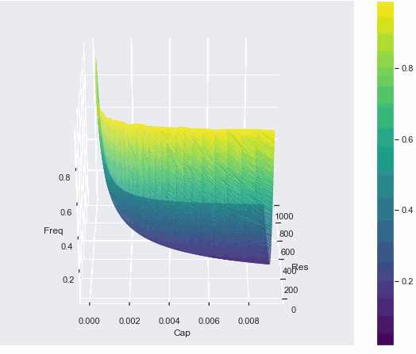
Analyse des données
13
Dépendance des paramètres
Affichage des données
Notes:
Corrélation = 0 → indépendantes
Corrélation = 1 ou -1 → dépendance : quand l’un augmente, l’autre augmente (ou diminue)

Slide 14
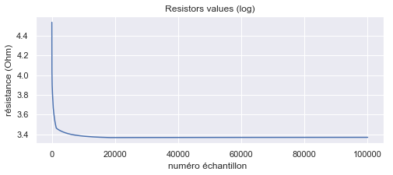
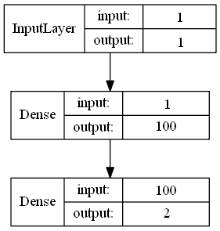
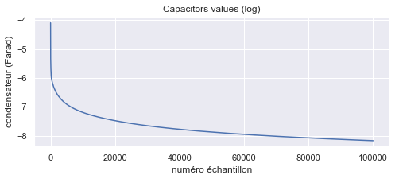
Apprentissage des données
14
Valeurs de R et C prédites
Données fournies
[Fréquence, R, C]
Données tests
Prédictions

Slide 15
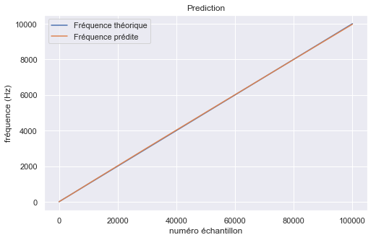
Evaluation du modèle
15
Score de prédiction de la fréquence de coupure : 99.995665%
Comparaison fréquence théorique / prédite

Slide 16
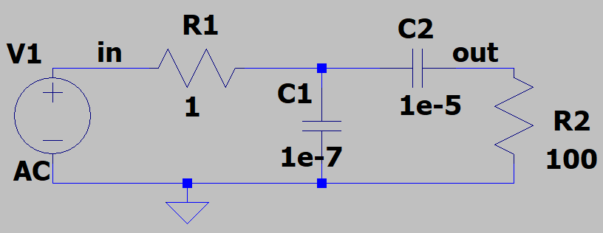
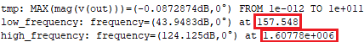
Filtre RC CR - Passe-bande
16
Résistance R1
Résistance R2
Condensateur C1
Condensateur C2
fréquence de coupure basse
fréquence de coupure haute
Prédictions
Simulation du schématique avec LTspice

Slide 17
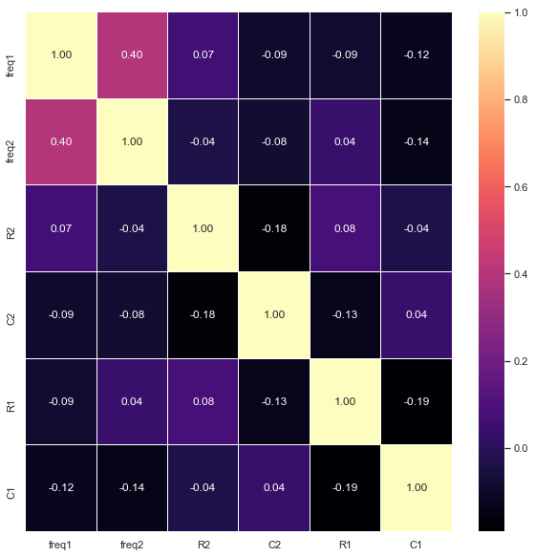
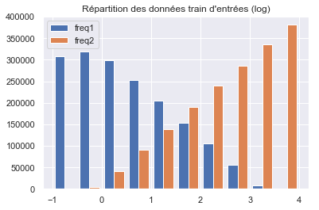
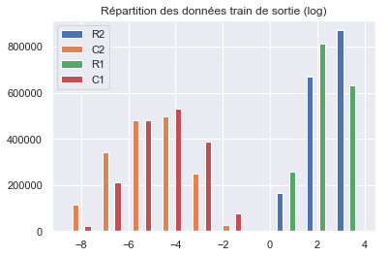
Analyse des données
17
Notes:
Corrélation = 0 → indépendantes
Corrélation = 1 ou -1 → dépendance : quand l’un augmente, l’autre augmente (ou diminue)
MAX = 100
MIN = -100

Slide 18
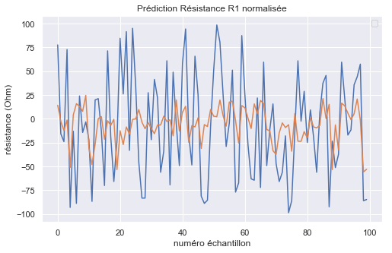
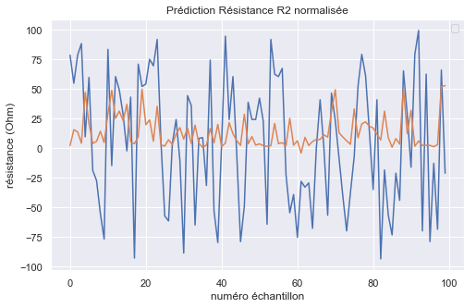
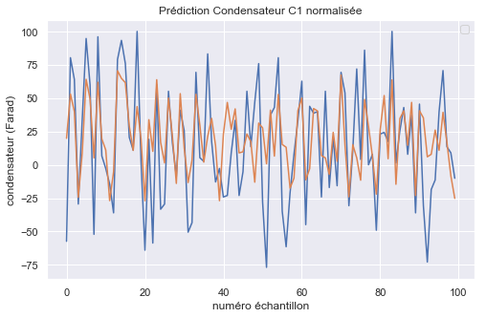
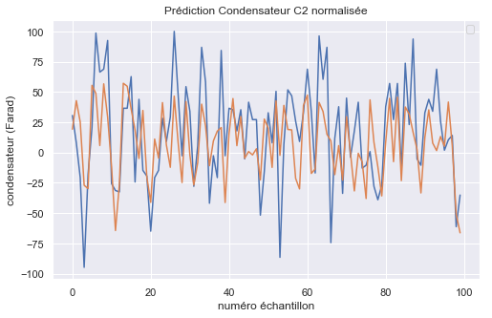
Prédictions
18
Score R1 : 13.17%
Score R2 : 2.27%
Score C1 : 43.97%
Score C2 : 31.55%

Slide 19
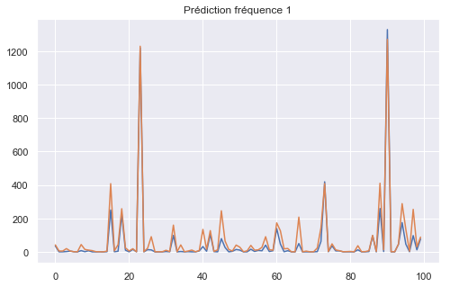
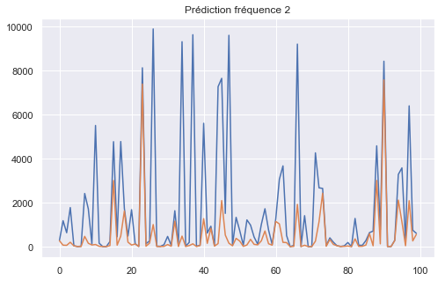
Evaluation du modèle
19
LTspice → calcul de la fréquence de coupure théorique
Comparaison fréquence théorique / prédite
Score basse fréquence 94.2%
Score haute fréquence 10.3%

Slide 20
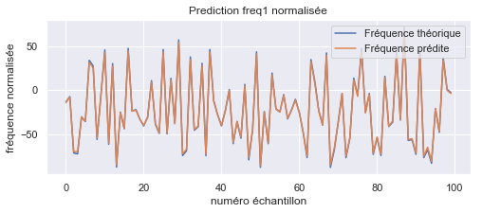
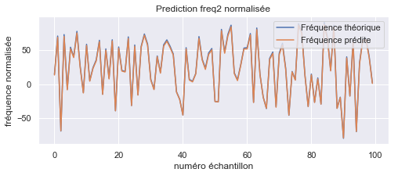
Processus inverse du RC CR
20
Résistance R1
Résistance R2
Condensateur C1
Condensateur C2
Prédictions
fréquence de coupure basse
fréquence de coupure haute
Score basse fréquence 86.78%
Score haute fréquence 90.86%

Slide 21
Prédiction des valeurs de résistance d'une thermistance
21

Slide 22
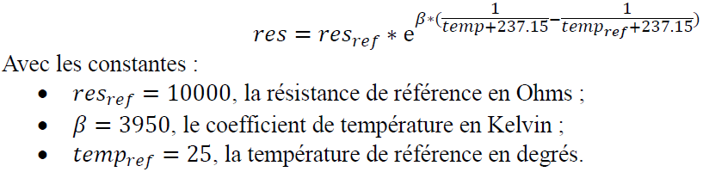
Présentation du problème
22
Prédire la résistance en fonction de la température
Données fournies par le constructeur
Formule pseudo-théorique déterminée :
Implémentation d'un modèle sélectionné en FPGA
Comparaison des résultats mesurés / calculés / prédits
2 types de modèles entraînés

Slide 23
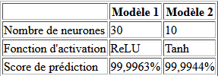
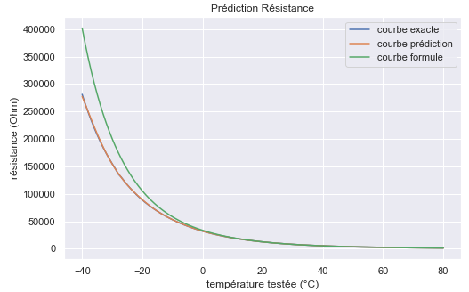
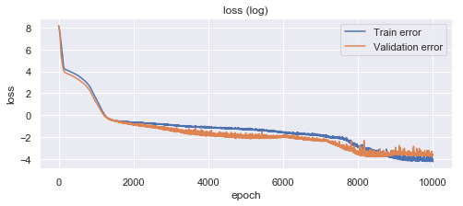
Comparaison des prédictions
23
Meilleure précision des prédictions avec les réseaux de neurones
Score de prédiction formule théorique : 83,3883%

Slide 24
Prédiction des valeurs de capteurs Palladium pour détection de H2
24

Slide 25
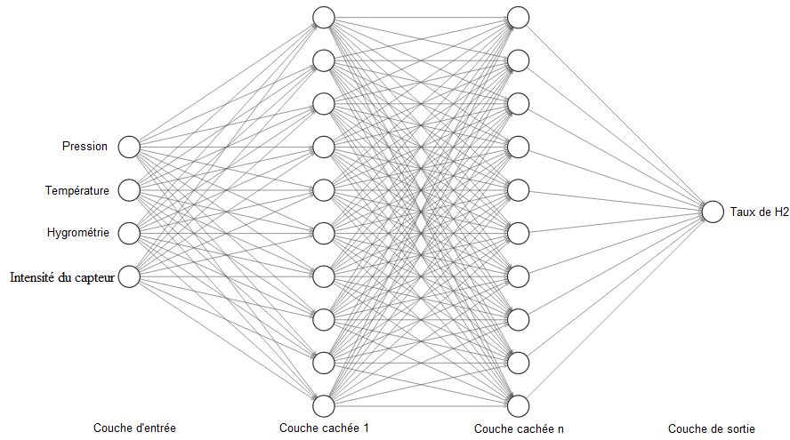
Contexte
25
Projet R&D en collaboration avec l'ICGM et le CNRS de Montpellier
Trouver la relation entre les paramètres d'entrées et le taux de H2
Déterminer les types de capteurs les + adaptés pour les mesures en H2
Générer et constituer les données à partir de ces capteurs déterminés
Notes:
Palladium : absorbe l’H2 → Faire passer un courant continu → résistivité ou conductivité
ICGM = Institut Charles Gerhardt Montpellier
Mission de déplacement

Slide 26
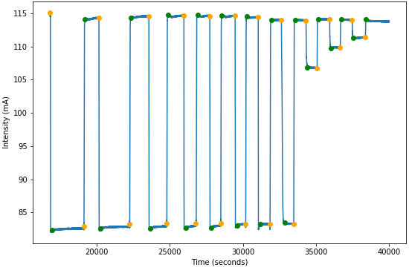
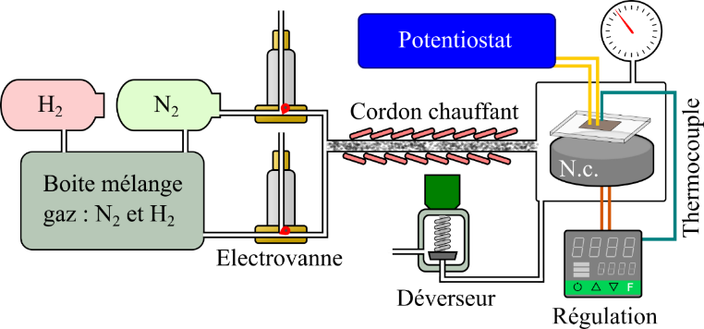
Génération des données
26
Génération des données en laboratoire
Outils permettant d'améliorer les recherches

Slide 27
Prédiction des valeurs de composants - Algorithme génétique
27

Slide 28
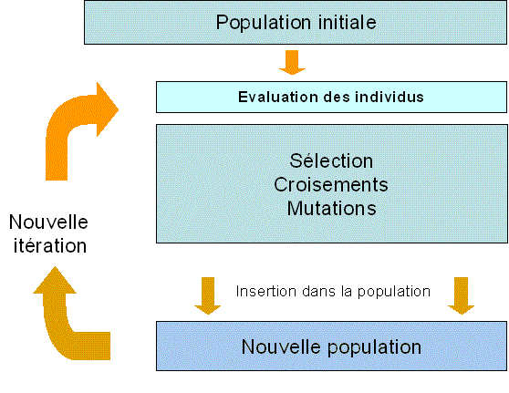
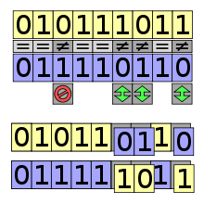
Implémentation d'un Algorithme Génétique
28
Gène : valeur d'un composant du circuit RC CR (R1, R2, C1, C2)
Notes:
Principe de la sélection naturelle

Slide 29
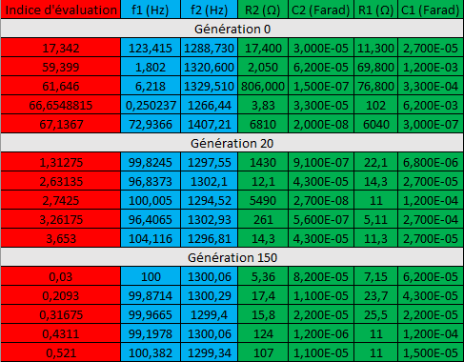
Résultats obtenus
29
Prédiction des valeurs R1, R2, C1, C2
Paramètres entrées :
f1 = 100 Hz
f2 = 1300 Hz
Notes:
Analogie brute force

Slide 30
Détection d'anomalies à partir de l'intensité d'un composant
30

Slide 31
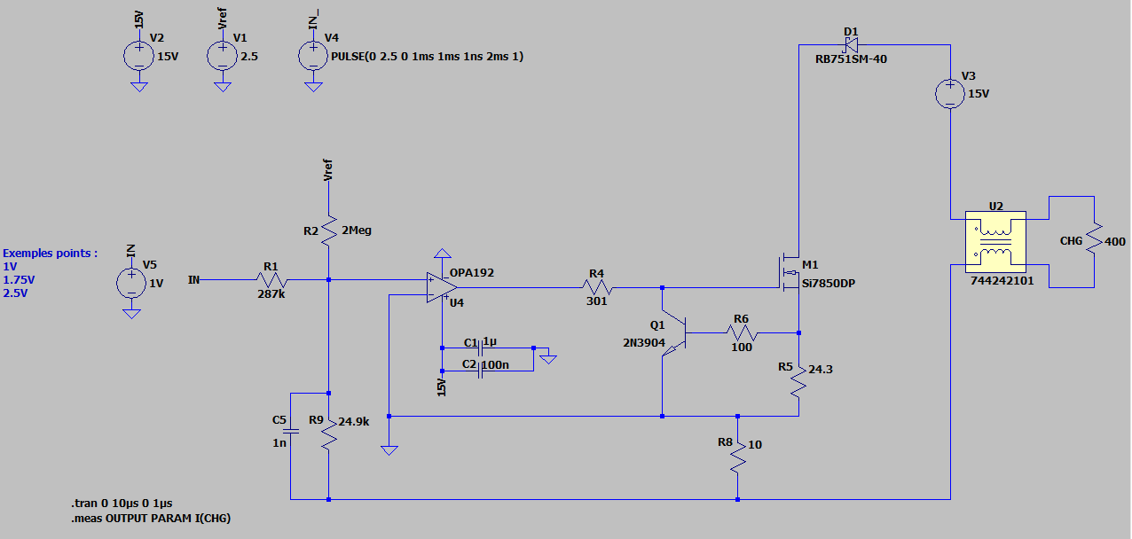
Circuit à analyser
31
Mesure du courant de la résistance CHG → Simulation du circuit (LTspice)
Circuit défaillant (avec anomalies) → intensité de référence
Circuit test → intensité mesurée

Slide 32
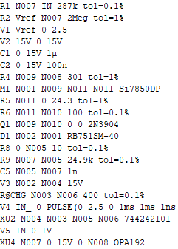
Représentation d'un individu
32
Individu : circuit électronique / fichier netlist
Gène : caractéristique d'un composant
valeur du composant
connexion des broches du composant

Slide 33
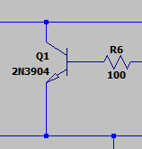
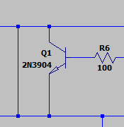
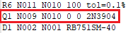
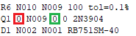
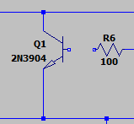
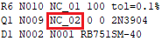
Implémentation
33
Type d'anomalie :
dérive d'un composant
court-circuit
circuit ouvert
Court-circuit
Circuit ouvert

Slide 34


Résultats obtenus
34
Meilleurs circuits solutions → intensité mesurée = intensité de référence
Plusieurs solutions équivalentes → accumulation de plusieurs anomalies
Détection de différents types d'anomalies pour un même circuit
Notes:
Aucun impact de certain anomalies cumulées : circuit ouvert + court-circuit d’un composant

Slide 35
Récapitulatif
35
Machine Learning
Déterminer relation entre les paramètres (fonction transfert)
+ précision (thermistance)
Modèle entraîné déployable (Sauver/charger le modèle)
Quantité des données
Temps d'apprentissage
Un seul Y pour chaque X (échec pour filtre RC CR)
Algorithme génétique
Pas besoin de données d'apprentissage
Plusieurs solutions Y pour chaque X
Temps d'évaluation (LTSpice) et des générations
Pas d'apprentissage ⇒ pas de prédictions pour données inconnues

Slide 36


Association des méthodes utilisées
36
Possibilité de coupler un algorithme génétique avec un réseau de neurones

Slide 37
Merci pour votre attention
Arcys - 14 Place Marcel Dassault, 31700 Blagnac
Présenté par MADRE Corentin

